Slide 1
AUDIT
APPLICATION WEATHER
3ESGI MOC
19/11/2019

Slide 2
Sommaire
2. Contexte
3.1. Architecture
3.2. Interface graphique
1. Introduction
3. Audit
4. Conclusion

Slide 3
1. Introduction
L’application WEATHER est développée en langage SWIFT & disponible pour appareils IOS.
Elle a pour objectif de renseigner la température selon la localisation de l’utilisateur à différents moments de la journée.
Le groupe en charge de cet audit est composé de quatre personnes : JAOUI RAPHAEL, BENACHOUR Imane, YU Xuanbai, ELKHIA Abdallah.

Slide 4
2. Le contexte
L’entreprise X souhaite avoir un état des lieux de son application mobile.
Les éléments suivants de l’application WEATHER ont été analysé dans le cadre de notre audit:
Audit d’architecture globale.
Analyse des bibliothèque utilisées.
Respect des règles de codage.

Slide 5
3. Audit
Architecture globale
Projet organisé par modules.
Respect de l’architecture MVVM.
Disponible sous IOS 9.0
Langage de programmation SWIFT 5
Librairies utilisées:
Ukit, Fondation, CoreData, CoreLocation, MagicalRecord, Alamofir.
Utilisation d’une storyboard

Slide 6
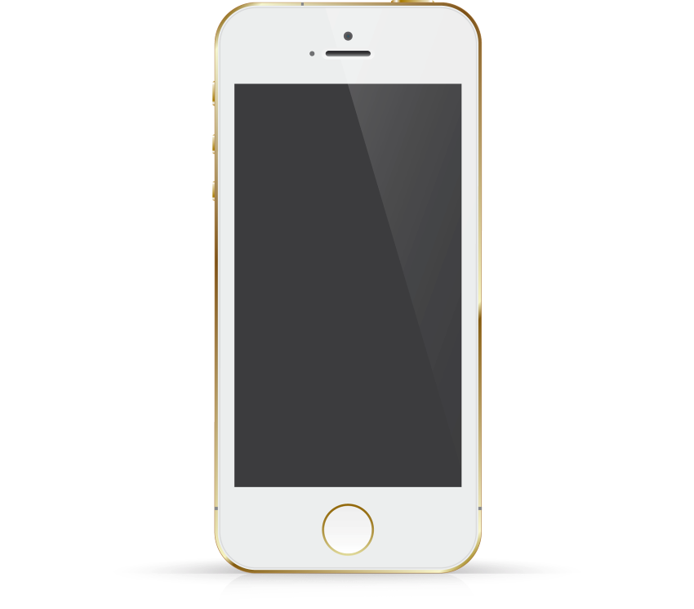

AUDIT
Interface graphique
Fonctionnel :
Visuel :
Manque d'information ( on ne sait pas quelle ville est concernée)
1
1
Pas de précision sur la localisation
Le refresh ne fonctionne pas
2
2
Utilise le même logo (soleil) peu importe le temps qu’il fait
Pas de possibilité de choisir la date (ni l’horaire)
3
3
Pas de logo pour l’application
Pas de possibilité de choisir un lieu
4
5
Pas de précision sur la localisation

Slide 7



CONCLUSION
Option 01
L’interface utilisateur est fluide.
Application disponible sous IOS 9
Aucune documentation
Préconisation
La réalisation de la documentation complète du code

Slide 8
MERCI
THANK YOU FOR WATCHING
ESGI MOC
19/11/2019

